Slide 1
Musizieren mit Alltagsgegenständen
Anna Kiara Friedrich & Judith Behrends

Slide 2
Ablauf
Lehrplanbezug
Lernvorraussetzungen der SuS
Verlaufsplan Unterrichtsstunde
Entwurf Arbeitsblatt

Slide 3
Lehrplanbezug
Lehrplanbezug Musik 1/2: Lernbereich 1: Sprechen – Singen – Musizieren
Kompetenzerwartungen Die SuS experimentieren mit Stimme, (selbst gebauten), Instrumenten und Alltagsgegenständen, um verschiedene Klänge bewusst auszuwählen und wahrzunehmen. | Inhalte zu den Kompetenzen Begleitformen und Instrumenten spezifische Spieltechniken (Körper-, Instrumenten-, Schlägel-Haltung, Klangerzeugung: schlagen, schütteln, reiben) Musikalische Ausdrucksmittel: Lautstärke, Tempo, Tonhöhe, Tondauer
Zielsetzungen
Grobziel | Die SuS entwickeln ein Gefühl und Verständnis für verschiedene Tonhöhen, indem sie mit Hilfe von Alltagsgegenständen experimentieren und musizieren, um die unterschiedlichen Klänge bewusst wahrzunehmen.
Feinziele | Die SuS (F1) experimentieren mit verschiedenen Alltagsgegenständen, um Töne zu erzeugen. (F2) entwickeln ein Bewusstsein für unterschiedliche Tonhöhen. (F3) setzen die unterschiedlichen Tonhöhen in einen Zusammenhang. (F4) verstehen die physikalischen Hintergründe.

Slide 4
Lernvorraussetzungen
Beschreibung der Klasse:
Klasse 2
20 Kinder (13 Mädchen & 7 Jungs)
Alter: 7-10 Jahre
2 leistungsstärkere Kinder
1 Kind mit großem musikalischen Interesse & Vorerfahrungen
1 sozial-emotional auffälliges Kind (hat zusätzlichen Betreuer an seiner Seite)
2 Kinder mit Deutsch nicht als Muttersprache

Slide 5
Klassenraum

Slide 6
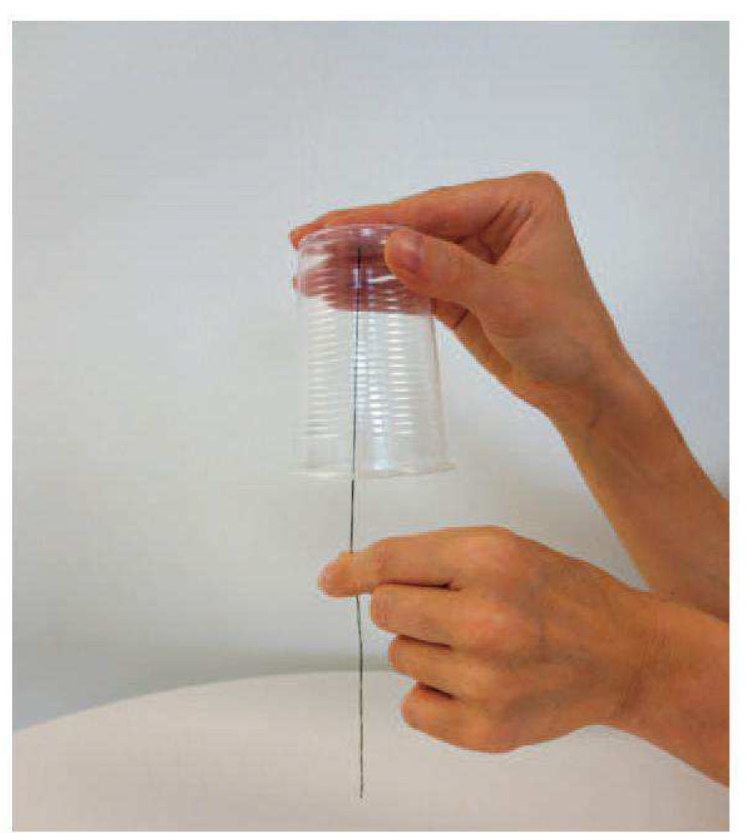
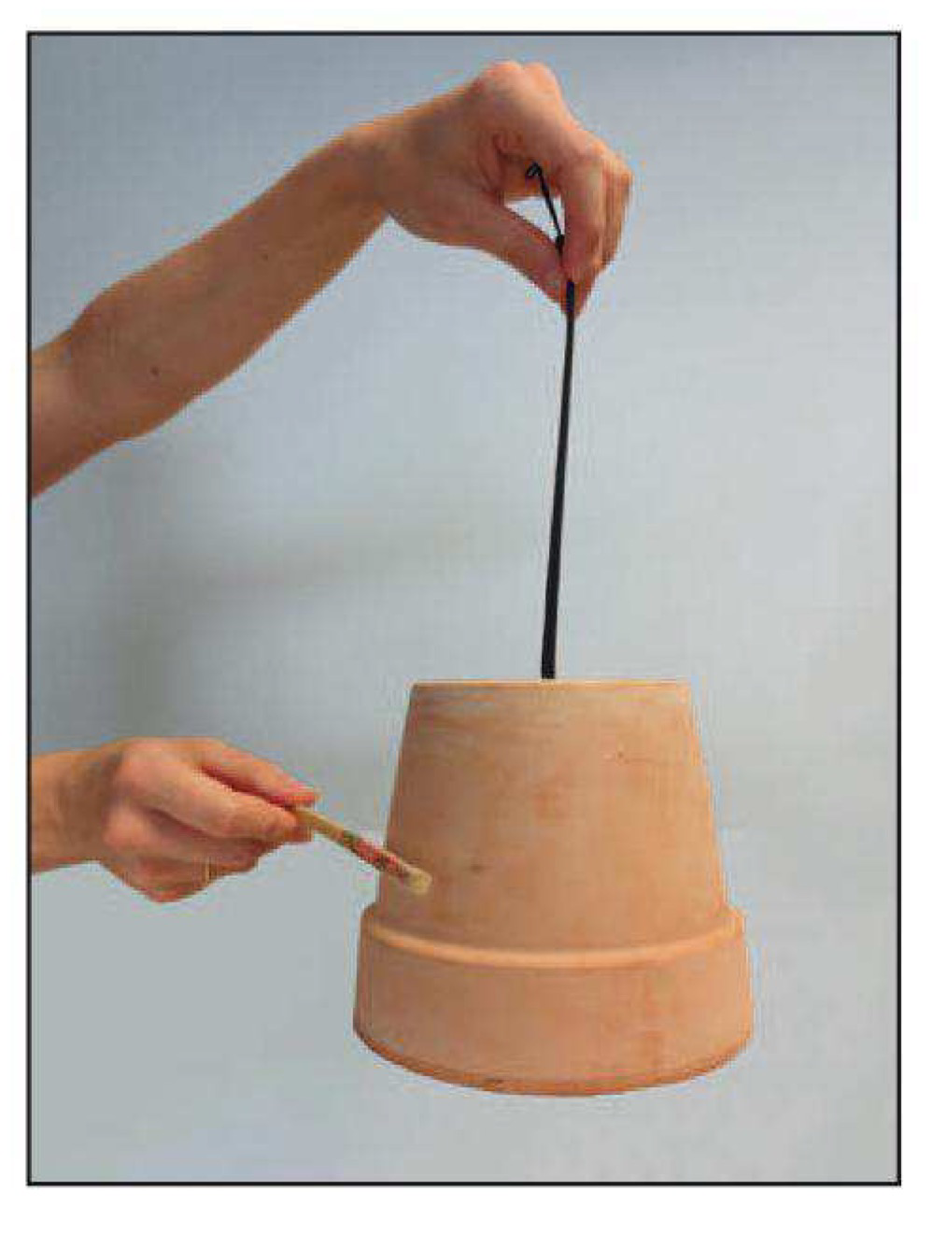
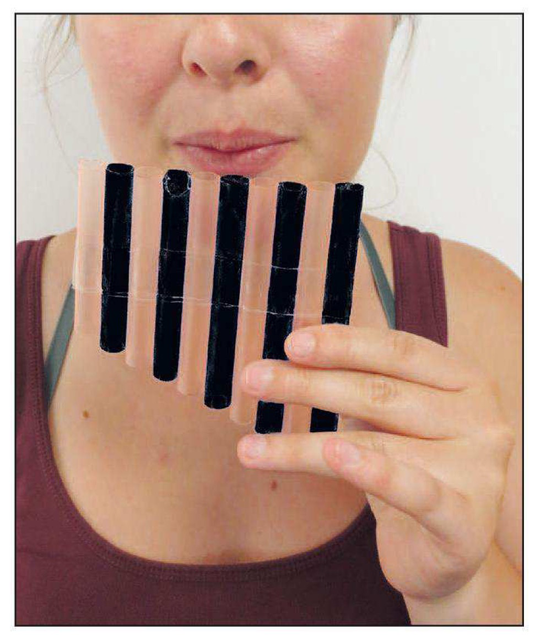
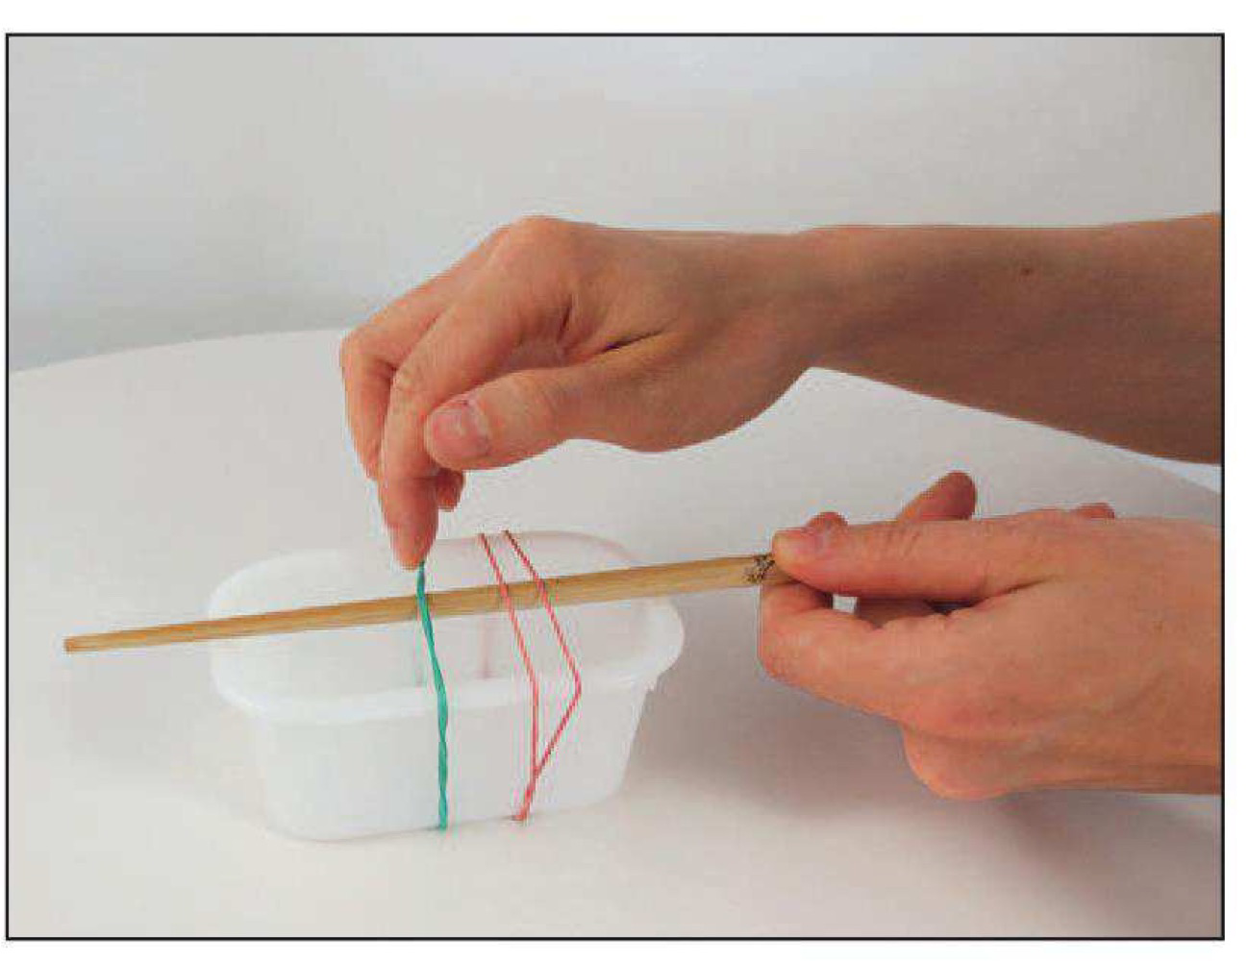
Kompetenzorientierter Sequenzplan
Thema: Musizieren mit Alltagsgegenständen
6 Unterrichtseinheiten
Beispiele für Unterthemen:
UE 1: Alltagsgegenstände & ihre Musik kennenlernen
UE 2: Tonhöhen erkennen & unterscheiden
UE 3: Unterschied zwischen Geräusch und Klang
UE 4 & 5: Musikinstrumente aus Alltagsgegenständen bauen
UE 6: Musizieren mit unseren selbstgebauten Instrumenten

Slide 7
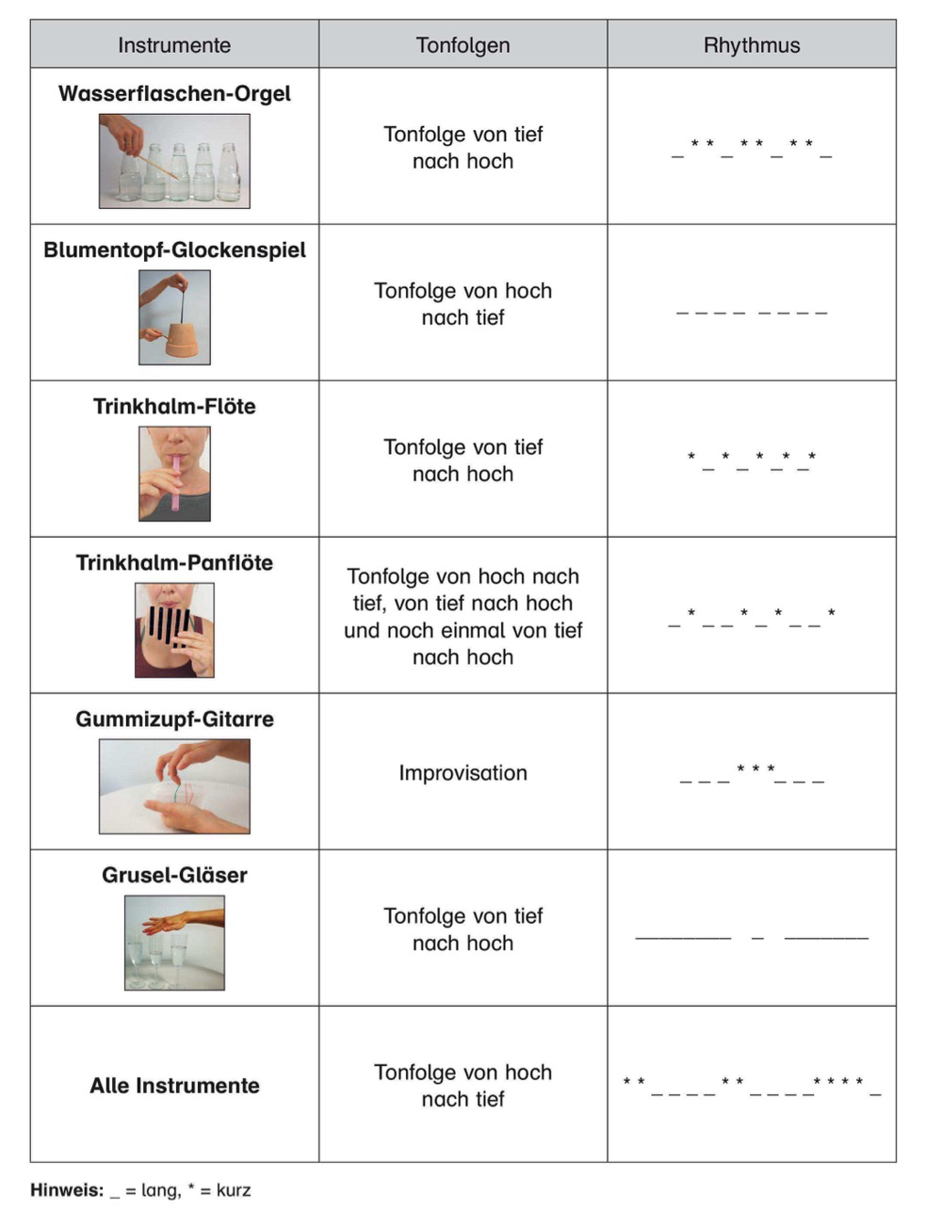

Slide 8
Unterrichtsverlaufsplan
Kriterien Zeitplan | Phase | Lehr-Lern-Interaktion | Arbeits- & Sozialform | Arbeitsmittel & Medien
8:00 – 8.03 Uhr | Begrüßung | LK begrüßt die Klasse LK bittet die Kinder sich im Sitzkreis zusammenzufinden | frontal | Tuch, Gegenstände (vorbereitet)

Slide 9
Unterrichtsverlaufsplan
Kriterien Zeitplan | Phase | Lehr-Lern-Interaktion | Arbeits- & Sozialform | Arbeitsmittel & Medien
8:03 – 8:10 Uhr | Einstieg | Stummer Impuls LK greift unter die Decke und zieht den ersten Gegenstand hervor und macht mit dem gezogenen Alltagsgegenstand ein Geräusch LK bittet ein Kind unter die Decke zu greifen und den nächsten Gegenstand zu erfühlen und ein Geräusch zu machen Das letzte Kind zieht einen schon bekannten Gegenstand Diesen Gegenstand hatten wir ja schon? Heute soll es um die verschiedenen Tonlagen gehen | Sitzkreis | Decke mit ein paar Gegenständen

Slide 10
Unterrichtsverlaufsplan
Kriterien Zeitplan | Phase | Lehr-Lern-Interaktion | Arbeits- & Sozialform | Arbeitsmittel & Medien
8:10- 8:13 Uhr | Gelenkstelle | - LK erklärt die Stationsarbeit - Einteilung und Findung der Stationen

Slide 11
Kriterien Zeitplan | Phase | Lehr-Lern-Interaktion | Arbeits- & Sozialform | Arbeitsmittel & Medien
8:13- 8:33 Uhr | Erarbeitung | SuS experimentieren fünf Minuten an ihrer Station und wechseln zur nächsten nach dem vereinbaren Signal SuS füllen während jeder Station ihr AB aus Station 1 Gläser mit unterschiedlichen Wasserständen Station 2 Verschieden große Löffel Station 3 Verschieden stark gespannte Gummis Station 4 Lineal an unterschiedlichen Stellen auf dem Tisch auflegen | Stationsarbeit in Gruppen | AB, Stationskarten, Gegenstände (Löffel, Töpfe, Gläser, Lineale)

Slide 12
Unterrichtsverlaufsplan
Kriterien Zeitplan | Phase | Lehr-Lern-Interaktion | Arbeits- & Sozialform | Arbeitsmittel & Medien
8:33 – 8: 35 Uhr | Gelenkstelle | - LK bittet die SuS ihre Stationen zu verlassen & auf ihre Sitzplätze zurückzukehren

Slide 13
Kriterien Zeitplan | Phase | Lehr-Lern-Interaktion | Arbeits- & Sozialform | Arbeitsmittel & Medien
8: 35 – 8:42 Uhr | Festigung | Die SuS reflektieren kurz ihre Stationenarbeit und erzählen von ihren Erkenntnissen LK verweist auf den Merkkasten unten auf dem Arbeitsblatt „Wie ihr an jeder Station bestimmt bemerkt habt, sind die Klänge mal höher und mal tiefer. Habt ihr eine Idee woran das liegen könnte?“ LK sammelt Ideen und erklärt anschließend das Phänomen | frontal | AB

Slide 14
Kriterien Zeitplan | Phase | Lehr-Lern-Interaktion | Arbeits- & Sozialform | Arbeitsmittel & Medien
8:42 – 8: 45 Uhr | Transfer | LK erklärt kurz das “Ecken-Spiel” LK spielt den ersten Gegenstand an und hält den anderen bereit -> Frage an SuS: “ Was schätzt ihr? Klingt es höher oder tiefer?” SuS geben ihre Schätzung ab, in dem sie in die jeweilige Ecke gehen | Bewegungsspiel | Flaschen mit unterschiedlichen Wasserständen

Slide 15
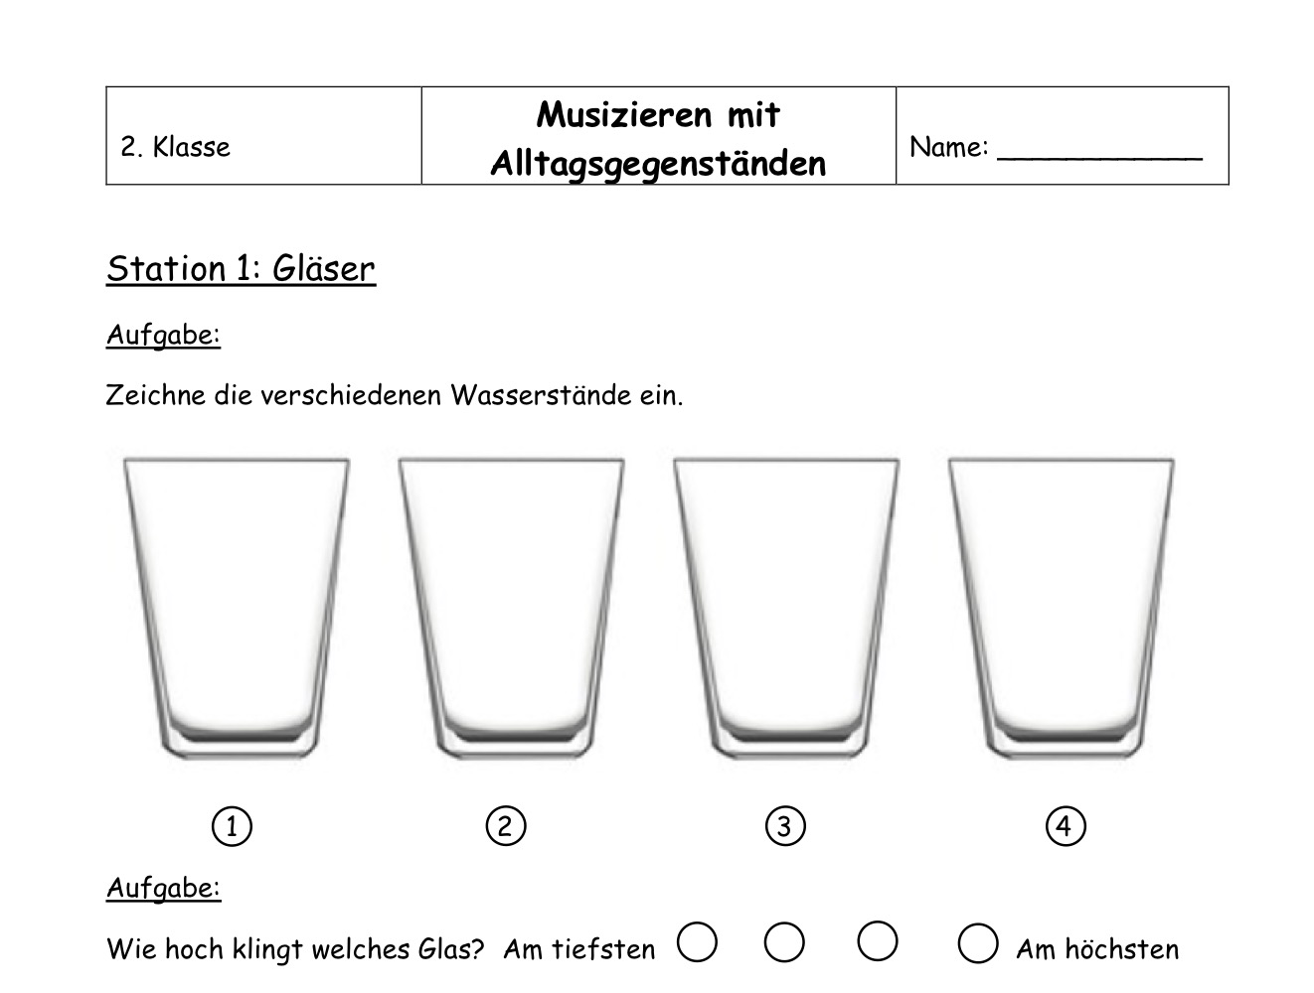
Beispiel Arbeitsblatt

Slide 16
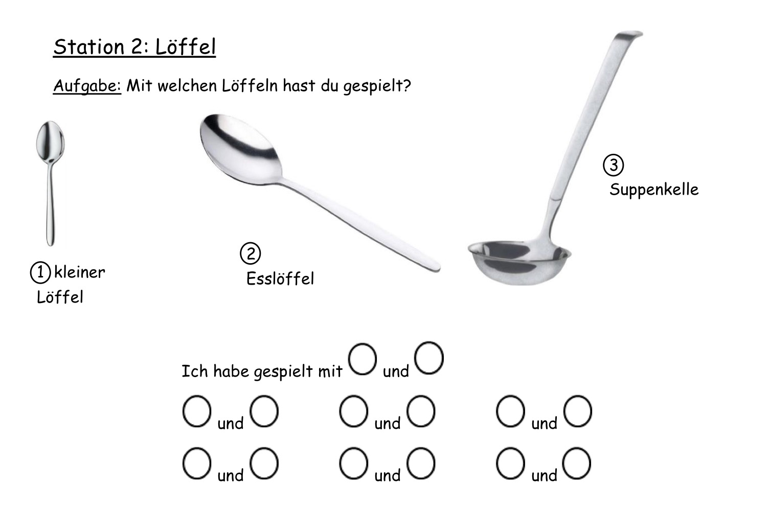
Beispiel Arbeitsblatt

Slide 17
Beispiel Arbeitsblatt

Slide 18
Literaturquellen
Bayerisches Staatsministerium für Unterricht und Kultus (2014). LehrplanPLUS Grundschule in Bayern. München: Verlag J. Maiss.
Kratz, M. (2020) „Klangexperimente mit Alltagsgegenstände“ unter:https://www.meinunterricht.de/arbeitsblaetter/musik/alltagsgegenstaende/dokument/klangexperimente-mit-alltagsmaterialien/?optin_redirect=https%3A%2F%2Fapp.meinunterricht.de%2Fdokument%2F5b0d3311331aca0011142161, Zugriff am 15.01.2024

